Slide 1
URGENCIAS TRAUMAOLOGI
CAS
Docente.- Lic. Cinthya Sabido

Slide 2
Urgencia
Es toda aquella situación que pone en peligro la vida y que requiere atención médica inmediata:
Situaciones que de forma evidente exigen una actitud terapéutica inmediata:
Paro cardiorespiratorio
Taponamiento cardiaco
Hemorragia intraabdominal
Dificultad severa para respirar
Traumatismo importante (habrá hemorragia visible o pérdida de conciencia)

Slide 3
Urgencia traumatologica
Las fracturas son generalmente acompañadas por más o menos lesiones a las partes blandas circundantes, y éstas son consideradas como complicaciones de la fractura; pero en el sentido estricto de la palabra, usualmente reservamos el término de complicación para ciertas condiciones que son de suficiente gravedad como para demandar tratamiento inmediato, urgente, y afectar seriamente el pronóstico de la lesión.

Slide 4
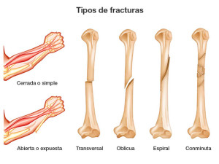
Tipos de fractura
Tipos de fracturas en el ser humano, pueden presentarse como fractura conminuta, oblicua, en espiral, transversal y de rama, así como fisuras sin ser propiamente una fractura.

Slide 5
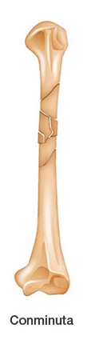
Descripción de los tipos de fracturas
Fractura de conminuta.- Estos tipos de fracturas usualmente ocurren en los huesos largos del cuerpo humano como seria en brazos y piernas, suele ser la fractura en el centro del hueso largo o en las orillas y. La fractura es tal como se muestra en la imagen.

Slide 6
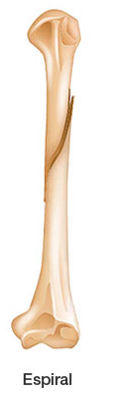
Fractura helicoide o de espiral.- Estos tipos de fracturas suelen ser demasiadas dolorosas debido a la forma de la lesión que ocurre a lo largo del hueso dañando así los nervios, vasos sanguíneos y la misma piel sufren de la lesión.

Slide 7
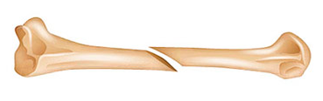
Fractura longitudinales u oblicua.- Esta fractura ocurre cuando sufre un impacto o gran peso en el hueso y ocasiona que se rompa y que tenga una segunda fractura con pico o forma triangular.

Slide 8
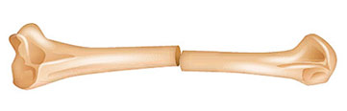
Fractura horizontales o transversal.- Estos tipos de fractura ocurren sobre el eje del hueso de tal forma como se aprecia en la imagen. Rara vez compromete músculos y piel. Pero puede dañarlos.

Slide 9
Fractura en rama.- Estos tipos de fractura son usuales en bebés o niños pequeños debido a que sus huesos aun no son los suficientemente duros, entonces si reciben un fuerte impacto no se fracturan totalmente como los de un adulto, si no que se fractura por partes es decir, algunas partes del hueso queda unido o intacto y otras si hay ruptura pero sin que se desprenda, es como cuando doblas una rama de árbol tierna es difícil que se quiebre totalmente, solo queda doblada y lesionada la sección donde se trató de romperla, lo mismo ocurre con los infantes.
Fisuras.- En estas lesiones, no ocurre como de los tipos de fractura o separación del hueso, si no que solamente se corta parcialmente el hueso.

Slide 10
Las fracturas pueden ser de dos clases:
Expuestas. son aquellos tipos de fracturas en el que el hueso sale de la piel, lesionando músculos y hasta venas
Encamisadas.- son aquellas fracturas que el hueso no sale al exterior del cuerpo, queda adentro y con seguridad puede sanar en un tiempo menos extenso

Slide 11
Tratamiento de la herida
El objetivo principal del tratamiento de la herida es evitar que se produzca la infección y que ésta comprometa al plano óseo. La primera medida preventiva o de profilaxis que debe emplearse es la administración de toxoide y antitoxina tetánica, los cuales no deben faltar en un servicio para atención de emergencias.

Slide 12
tratamiento
El tratamiento de las fracturas abiertas incluye el tratamiento del paciente en el lugar del accidente, su transporte a un hospital o algún otro centro asistencial en donde pueda recibir el tratamiento de urgencia y finalmente, el tratamiento en el hospital. El último incluye, principalmente, el tratamiento de las heridas y la reducción e inmovilización de la fractura.

Slide 13
Tratamiento de la fractura
De ser posible, consiste en la reducción e inmovilización de los fragmentos, en una posición que dé como resultado una función satisfactoria, siempre y cuando la unión de los fragmentos ocurra, y que permita la posibilidad de que otros tratamientos posteriores o simultáneos indicados puedan realizarse.

Slide 14
Objetivo final del tratamiento
1.- Evitar la infección de la herida,
2.- Obtener la consolidación de la fractura, y
3.- Restablecer la óptima funcionalidad de la extremidad lesionada.

Slide 15
Fijación externa
La inmovilización de fragmentos de fractura, por la inserción de clavos conectados externamente por yeso, barras metálicas u otros dispositivos, no es un concepto nuevo. En el siglo pasado, la fijación externa ha tenido largos períodos de uso entusiasta, alternando con intervalos de total discrepancia.

Slide 16
Cuidados de enfermería
1.- Hacer una valoración rápida del estado del paciente, incluyendo el estado de conciencia.
2.- Establecer y mantener las vías aéreas permeables.
3.- Establecer un recambio respiratorio eficaz (taponar heridas penetrantes torácicas).
4.- Mantener o restablecer el volumen circulatorio.
5.- Efectuar un examen físico, metódico y completo.
6.- Inmovilizar las fracturas manifiestas o sospechosas y evitar la flexión de pacientes con sospecha de lesión raquídea.

Slide 17
Cuidados de enfermería
7.- No movilizar al paciente de manera innecesaria. Reducir al mínimo absoluto las movilizaciones y el transporte.
8.- Obtener las consultas adecuadas en pacientes con lesiones múltiples.
9.- Respetar la opinión del cirujano encargado jefe, para la coordinación de las prioridades y el establecimiento del orden en que se tratarán las lesiones.

Slide 18
Nemotecnia que orienta el examen
A: Air Aire Vías Aéreas
B. Blood Sangre Hemorragias
C: Conscience Conciencia. T.E.C.
D: Digestive Víscera Digestiva Trauma. Digestivos
E: Excretion Aparato Urinario Trauma. Urinarios
F: Fracture Fracturas Fracturas

